Slide 1

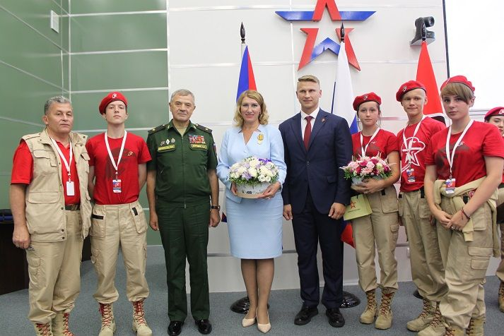
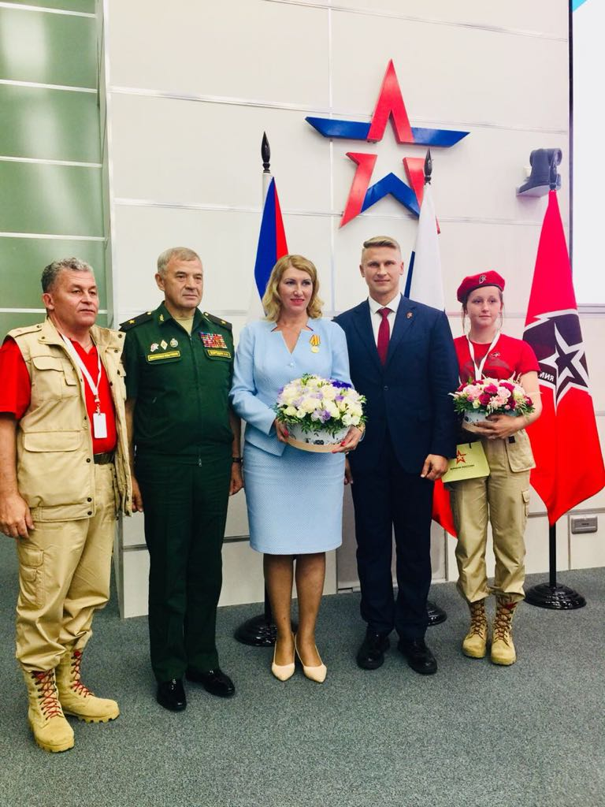
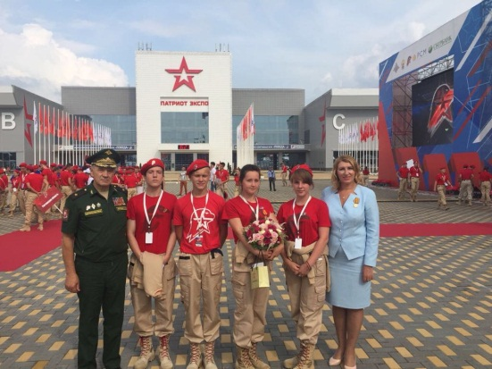
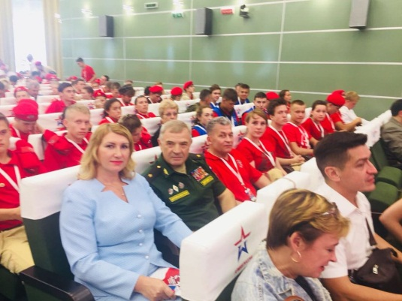
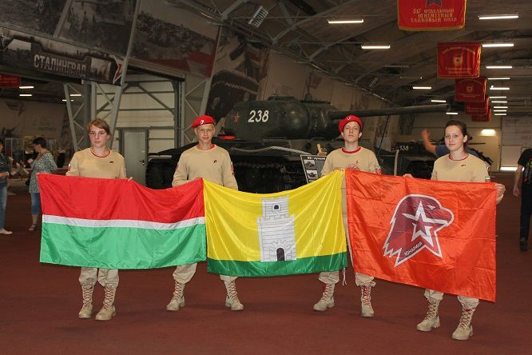
Делегация нашего района приняла участие в работе третьего слёта Всероссийского военно-патриотического общественного движения «Юнармия» в г. Москва.
На слёте присутствовали делегаты 85 регионов России. Республику Татарстан представляли спасские активисты юнармейского движения Анна Захарова, Иван Шишкин, Ангелина Бедова, Вадим Марянин и начальник штаба местного отделения Ильхам Мидхатов.
Наградой отмечена юнармеец, ученица Болгарской средней школы №1Ангелина Бедова. Она стала обладателем знака «Юнармейская доблесть» первой степени – «Золотым знаком юнармейской доблести».

Slide 2
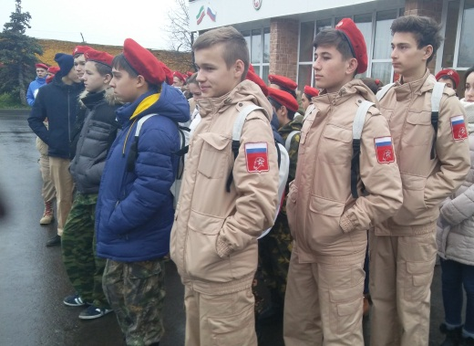
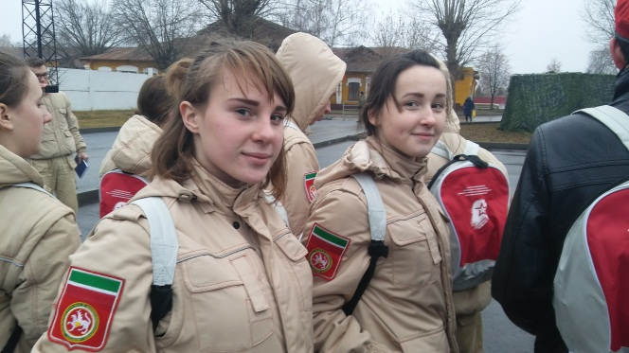
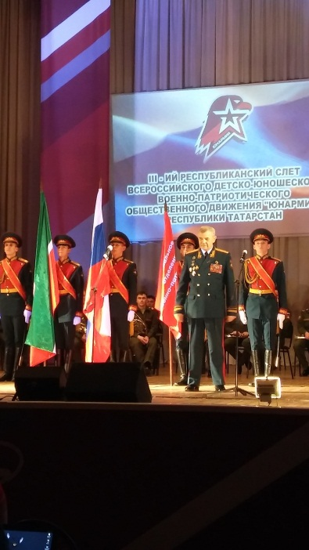
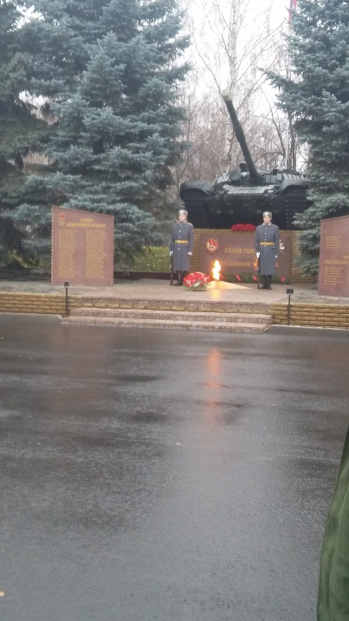
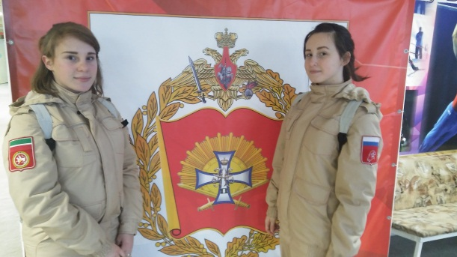
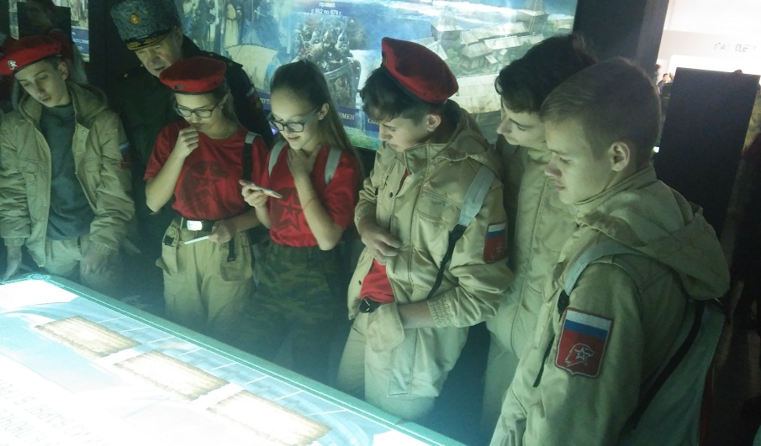
Юнармейцам из нашей школы с 24 по 25 ноября 2017 г. довелось побывать в Казани на базе Казанского ВТККУ на III слете Республиканского регионального отделения ВДЮВПД "ЮНАРМИЯ". Мы вошли в число 350 участников этого слета.
Для нас были организованы экскурсия по учебному заведению, выступления столичных самодеятельных артистов, выставки экспозиций региональных отделений ДОСААФ, русского географического общества, общественной молодёжной организации «Объединение «Отечество», музея боевой славы училища. Ребятам удалось примерить парашют, разобрать автомат, позаниматься на танковом тренажёре, посмотреть фильм «Офицеры», познакомиться с экспозицией исторического парка «Россия - моя история». Школьники жили в казармах, питались в солдатской столовой, то есть испытали особенности солдатской жизни. В завершение юнармейцам были вручены памятные подарки.

Slide 3
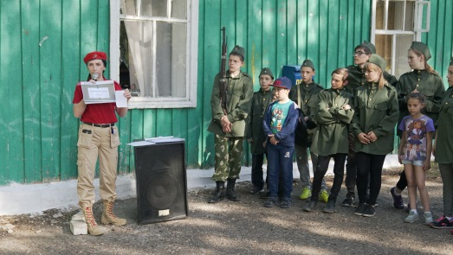
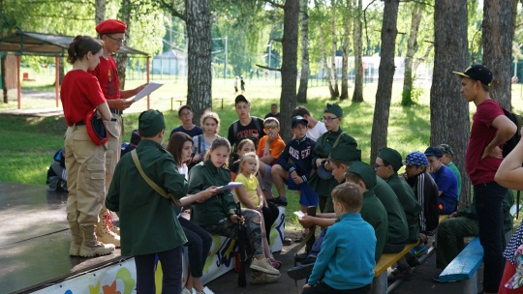
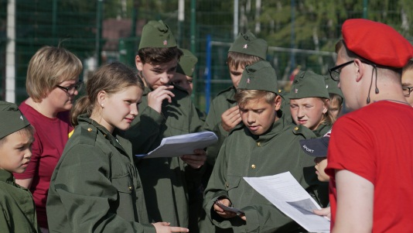
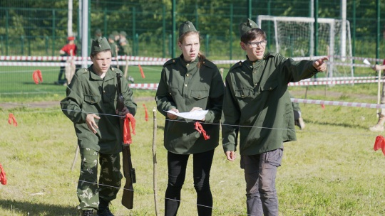
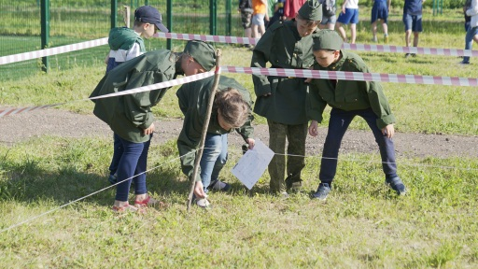
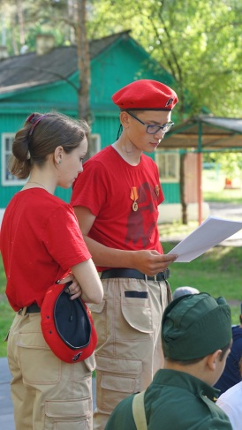
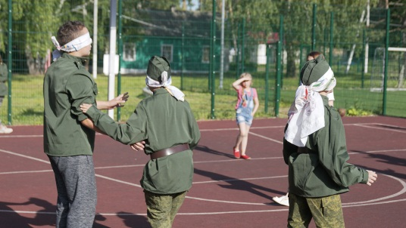
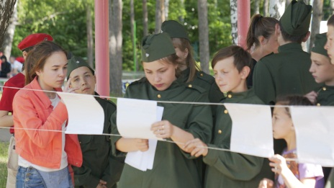
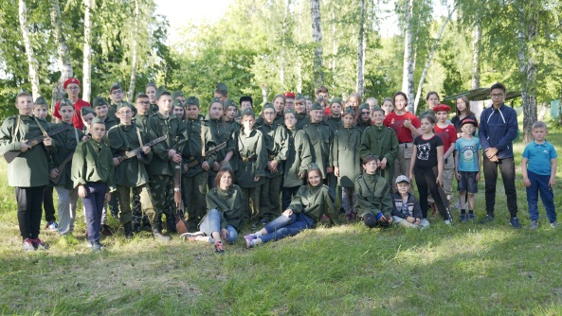
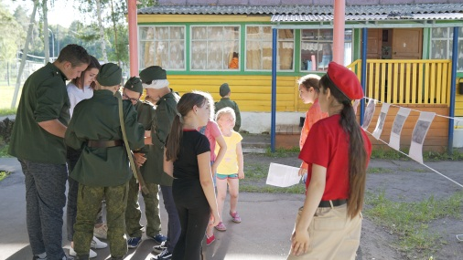
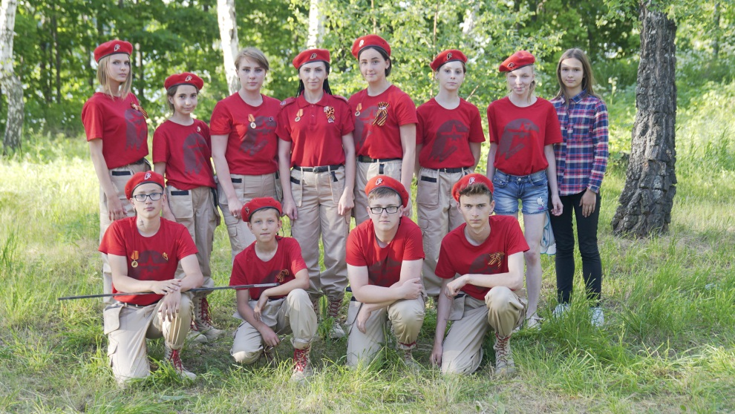
В профильной смене 2018 года, в МБОУ ДОД ДООЦ "Болгар", мы с моими ребятами-юнармейцами, в качестве отчета по нашей работе, провели для ребят из нашего лагеря, а также гостей из "Казачьей слободы", исторический квест, под названием "Партизанскими тропами". Этот квест позволил ребятам "окунуться" во времена ВОВ, а конкретно в 1942 год, познакомиться с биографией и подвигами партизан.
Квест получился интеллектуальным и на сообразительность. Азарт и интерес, участвовавших команд, сделал квест очень захватывающим. Все без исключения остались довольны.

Slide 4
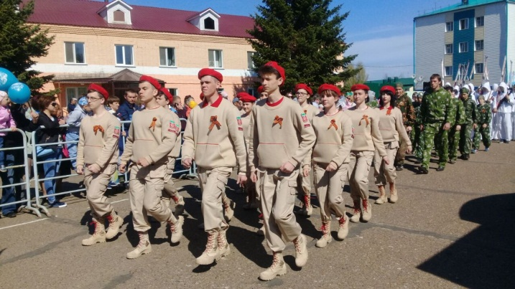
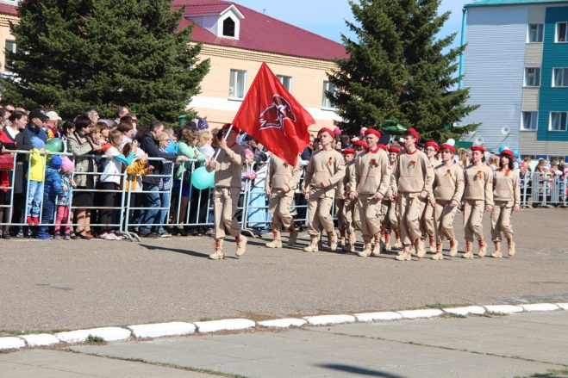
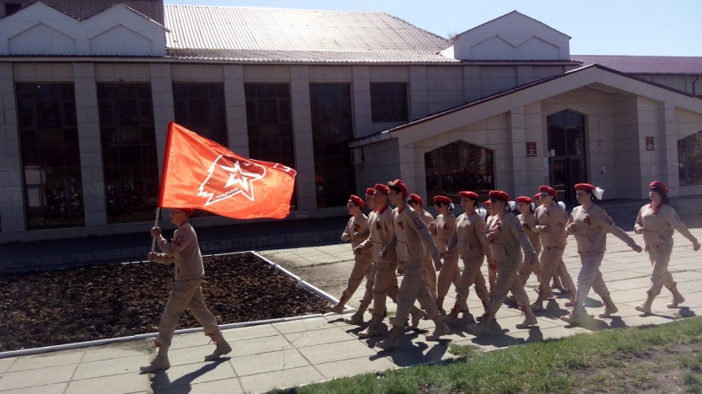
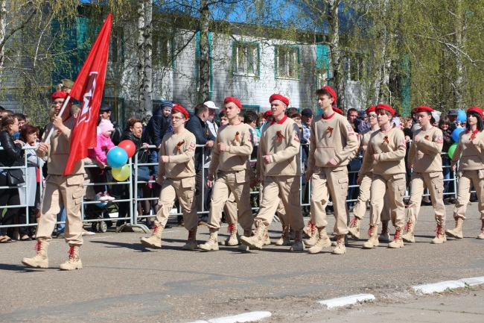
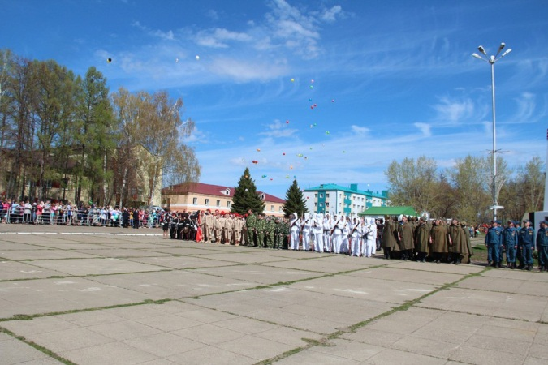
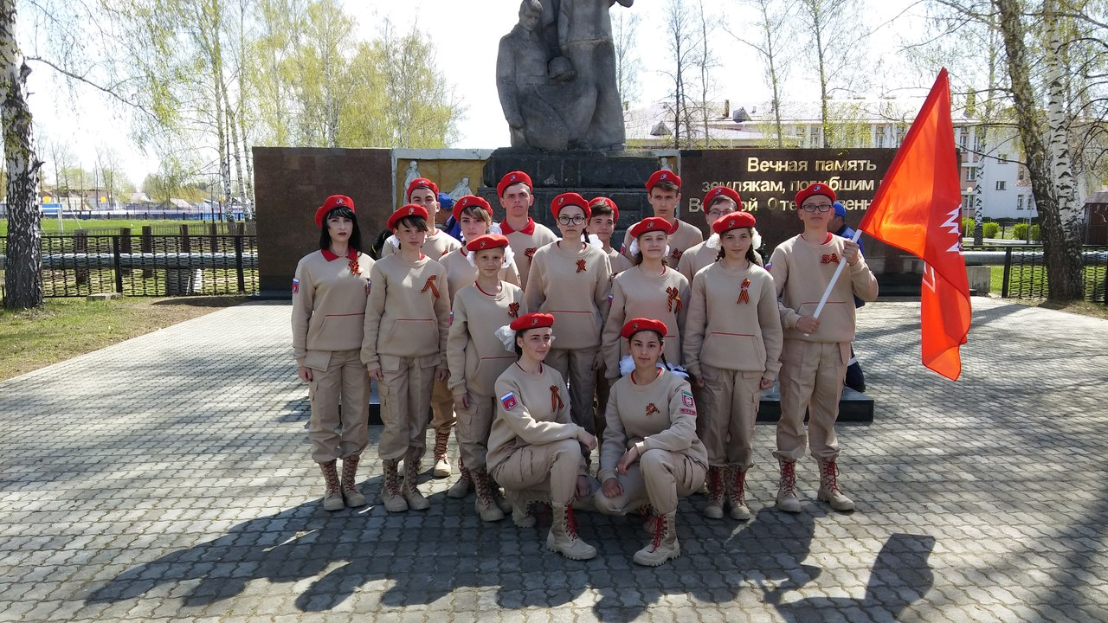
Юнармейцы Регионального отделения ВВПОД "Юнармия" в Спасском районе, приняли участие в параде Победы
возменования 73 годовщины победы
в Великой Отечественной Войне.

Slide 5
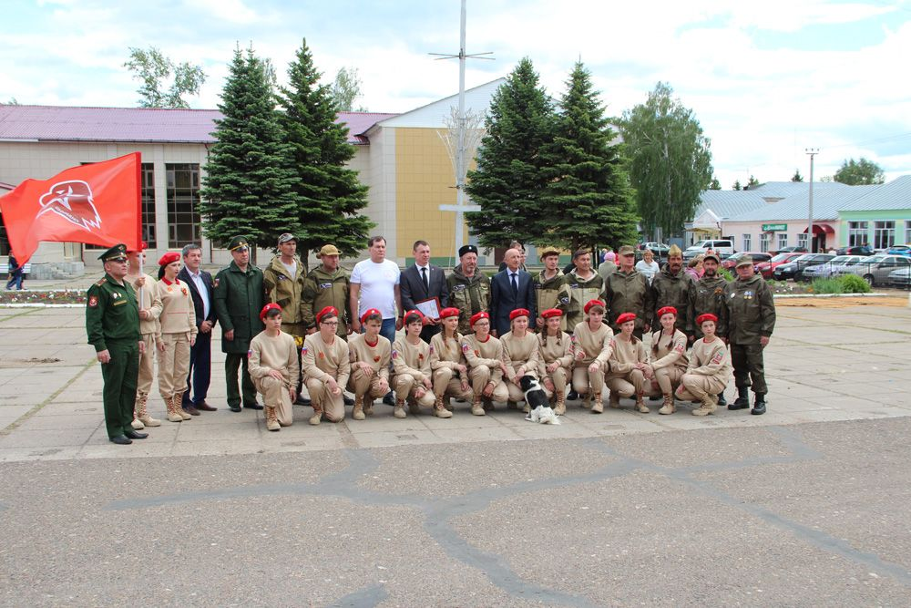
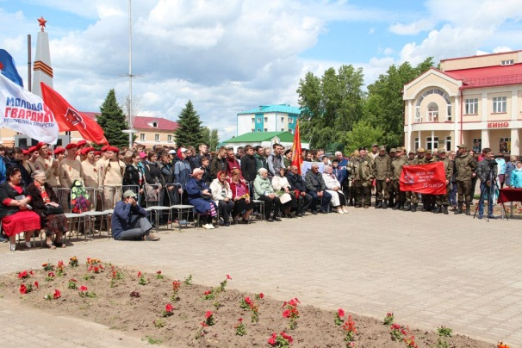
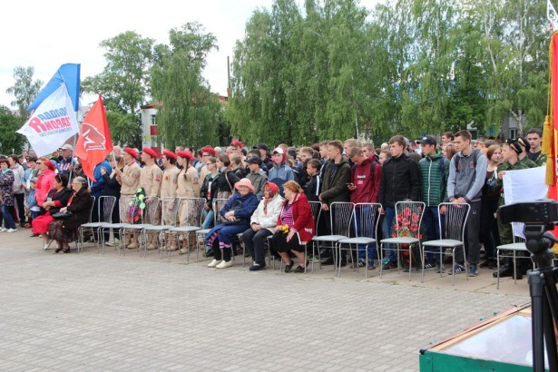
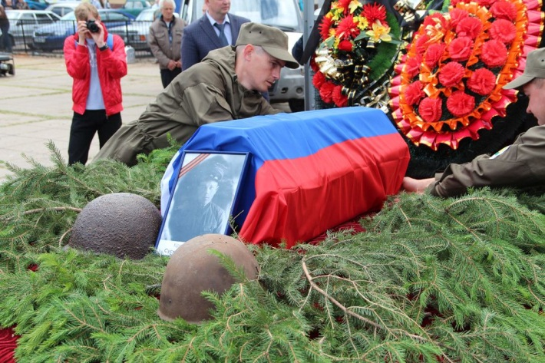
9 июня 2018 г на центральной площади Болгара прошло торжественно-траурное мероприятие, посвящённое перезахоронению останков
красноармейца Петра Ильича Сусликова, уроженца села Красная Слобода.
В 1942 году он пропал без вести под Сталинградом.
Под звуки военного оркестра гроб с останками красноармейца Петра Сусликова проводили к месту вечного упокоения. Он похоронен на городском кладбище, рядом со своими сёстрами. Хоронили бойца со всеми воинскими почестями – с оркестром, оружейным залпом и торжественным прохождением подразделения кадетов и юнармейцев.
Вечная память героям былых сражений и безграничная благодарность им за нашу мирную жизнь!

Slide 6
С пламенем в сердце
Вперёд,ЮНАРМЕЕЦ!
Юнармия — всероссийское военно-патриотическое общественное движение (ВВПОД), созданное в январе и зарегистрировано 29 июля 2016 года, соучредитель ДОСААФ России.
Главная заявленная цель движения: всестороннее развитие и патриотическое воспитание россиян в возрасте от 8 лет.
Основные заявленные задачи:
воспитание патриотизма и социально-гражданской активности, противодействие идеологии экстремизма;
изучение истории и военно-исторического наследия, развитие краеведения;
развитие в молодежной среде принципов коллективизма и ответственности, внедрение нравственных установок на основе «присущей российскому обществу системы ценностей»;
агитация за службу в армии и подготовка к службе;
улучшение физической формы;
активное приобщение молодежи к военно-техническим знаниям и техническому творчеству.
В движение вступить может любой школьник, военно-патриотическая организация, клуб или поисковый отряд.
Долг, Честь, Патриотизм!
Служить России – наш девиз!

